Slide 1
데이터베이스
개발자 양성과정
by Kyung

Slide 2
목차
오라클 단일행 함수
오라클 그룹행 함수
그룹화

Slide 3
오라클 단일행 함수

Slide 4
오라클 함수 – 1) 문자함수
1. 오라클함수
4
함수 | 설명
UPPER(문자열) | 괄호 안 문자 데이터를 모두 대문자로 변환하여 반환
LOWER(문자열) | 괄호 안 문자 데이터를 모두 소문자로 변환하여 반환
INITCAP(문자열) | 괄호 안 문자 데이터 중 첫 글자는 대문자로, 나머지 문자를 소문자로 변환하여 반환
[예제]

Slide 5


오라클 함수 – 1) 문자함수
1. 오라클함수
5
함수 | 설명
LENGTH(문자열) | 괄호 안 문자 데이터의 길이를 구할 때 사용
LENGTHB(문자열) | 괄호 안 문자 데이터의 바이트 수를 구할 때 사용
[예제]
[실습] 직책 이름이 6글자 이상인 데이터만 출력되도록 SQL 문을 작성하시오

Slide 6
오라클 함수 – 1) 문자함수
1. 오라클함수
6
함수 | 설명
SUBSTR(문자열 데이터, 시작 위치, 추출 길이) | 문자열 데이터의 시작위치부터 추출 길이만큼 추출. 시작 위치가 음수일 경우에는 마지막 위치부터 거슬러 올라간 위치에서 시작
SUBSTR(문자열 데이터, 시작 위치) | 문자열 데이터의 시작위치부터 문자열 데이터 끝까지 추출. 시작 위치가 음수일 경우에는 마지막 위치부터 거슬러 올라간 위치에서 끝까지 추출
[예제]
첫 번째 글자부터
C L E R K
SUBSTR(JOB,1,2)
SALESMAN
SUBSTR(JOB,-5)
-5 -4 -3 -2 -1
두 글자 출력

Slide 7
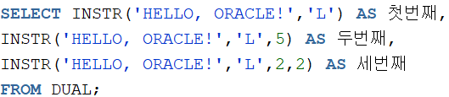

오라클 함수 – 1) 문자함수
1. 오라클함수
7
문자열 데이터 안에 특정 문자나 문자열이 어디에 포함되어 있는지를 알 수 있음.
함수
INSTR([대상문자열데이터(필수)], [위치를 찾으려는 부분 문자(필수)], [위치 찾기를 시작할 대상 문자열 데이터 위치(선택,기본값은 1)], [시작 위치에서 찾으려는 문자가 몇 번째인지 지정(선택, 기본값은 1)])
[예제]

Slide 8
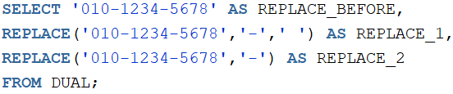
오라클 함수 – 1) 문자함수
1. 오라클함수
8
특정 문자열 데이터에 포함된 문자를 다른 문자로 대체할 경우에 사용
대체할 문자를 입력하지 않는다면 찾는 문자로 지정한 문자는 문자열 데이터에서 삭제
함수
REPLACE([문자열데이터 또는 열이름(필수)],[찾는 문자(필수)], [대체할 문자(선택)])
[예제]

Slide 9

오라클 함수 – 1) 문자함수
1. 오라클함수
9
두 문자열 데이터를 합칠 때 사용
함수
CONCAT([연결할 첫번째 문자열],[연결할 두 번째 문자열])
[예제]

Slide 10
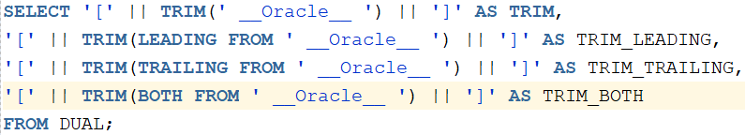
오라클 함수 – 1) 문자함수
1. 오라클함수
10
특정 문자를 지울 때 사용
삭제옵션
LEADING : 왼쪽에 있는 글자 지우기
TRAILING : 오른쪽에 있는 글자 지우기
BOTH : 양쪽에 있는 글자 지우기
함수
TRIM([삭제옵션(선택)] [삭제할 문자(선택)] FROM [원본 문자열 데이터(필수)]); LTRIM([원본 문자열 데이터(필수)], [삭제할 문자 집합(선택)]); RTRIM([원본 문자열 데이터(필수)], [삭제할 문자 집합(선택)]);
[예제]

Slide 11
오라클 함수 – 2) 숫자함수
1. 오라클함수
11
함수 | 설명
ROUND | 지정된 숫자의 특정 위치에서 반올림한 값을 반환
TRUNC | 지정된 숫자의 특정 위치에서 버림한 값을 반환
CEIL | 지정된 숫자보다 큰 정수 중 가장 작은 정수를 반환
FLOOR | 지정된 숫자보다 작은 정수 중 가장 큰 정수를 반환
MOD | 지정된 숫자를 나눈 나머지 값을 반환
ROUND([숫자(필수)],[반올림 위치(선택)])
TRUNC([숫자(필수)],[버림 위치(선택)])
CEIL([숫자(필수)])
FLOOR([숫자(필수)])
MOD([나눗셈 될 숫자(필수)],[나눌숫자(필수)])

Slide 12
오라클 함수 – 3) 날짜함수
1. 오라클함수
12
함수 | 설명
날짜 데이터 + 숫자 | 날짜 데이터보다 숫자만큼 일수 이후의 날짜
날짜 데이터 - 숫자 | 날짜 데이터보다 숫자만큼 일수 이전의 날짜
날짜 데이터 – 날짜 데이터 | 두 날짜 데이터 간의 일수 차이
날짜 데이터 + 날짜 데이터 | 연산 불가, 지원하지 않음
[예제]

Slide 13
오라클 함수 – 3) 날짜함수
1. 오라클함수
13
함수 | 설명
ADD_MONTHS([날짜 데이터(필수)],[더할 개월 수(정수)(필수)] | 특정 날짜 데이터에 입력한 개월 수 만큼의 이후 날짜 출력
MONTHS_BETWEEN([날짜 데이터1(필수)], [날짜 데이터2(필수)]) | 두 날짜 데이터 간의 날짜 차이를 개월 수로 계산하여 출력
NEXT_DAY([날짜 데이터1(필수)], [요일문자(필수)]) | 특정 날짜를 기준으로 돌아오는 요일의 날짜를 출력해 주는 함수
LAST_DAY([날짜 데이터1(필수)]) | 특정 날짜가 속한 달의 마지막 날짜를 출력해 주는 함수

Slide 14
오라클 함수 – 4) 형 변환 함수
1. 오라클함수
14
함수 | 설명
TO_CHAR | 숫자 또는 날짜 데이터를 문자 데이터로 변환
TO_NUMBER | 문자 데이터를 숫자 데이터로 변환
TO_DATE | 문자 데이터를 날짜 데이터로 변환

Slide 15
오라클 함수 – 5) 널 처리 함수
1. 오라클함수
15
함수 | 설명
NVL | 열 또는 데이터를 입력하여 해당 데이터가 NULL이 아닐 경우 데이터를 그대로 반환하고, NULL인 경우 지정한 데이터를 반환
NVL2 | 열 또는 데이터를 입력하여 해당 데이터가 NULL이 아닐 때와 NULL일 때 출력 데이터를 각각 지정
NVL([NULL 인지 여부를 검사할 데이터 또는 열(필수)],[앞의 데이터가 NULL일 경우 반환할 데이터](필수)]);
NVL2([NULL 인지 여부를 검사할 데이터 또는 열(필수)], [앞의 데이터가 NULL이 아닐 경우 반환할 데이터 또는 계산식](필수)][앞의 데이터가 NULL일 경우 반환할 데이터 또는 계산식](필수)]);

Slide 16
오라클 함수 – 6) DECODE
1. 오라클함수
16
DECODE([검사 대상이 될 열 또는 데이터, 연산이나 함수의 결과],
[조건1],[데이터가 조건1과 일치할 때 반환할 결과],
[조건2],[데이터가 조건2과 일치할 때 반환할 결과],
……
[조건n],[데이터가 조건1과 일치할 때 반환할 결과],
[위 조건1~조건n과 일치한 경우가 없을 때 반환할 결과)

Slide 17
오라클 함수 – 7) CASE
1. 오라클함수
17
CASE([검사 대상이 될 열 또는 데이터, 연산이나 함수의 결과(선택)],
WHEN [조건1] THEN [데이터가 조건1과 일치할 때 반환할 결과],
WHEN [조건2] THEN [데이터가 조건2과 일치할 때 반환할 결과],
……
WHEN [조건n] THEN [데이터가 조건1과 일치할 때 반환할 결과],
ELSE[위 조건1~조건n과 일치한 경우가 없을 때 반환할 결과])
END

Slide 18
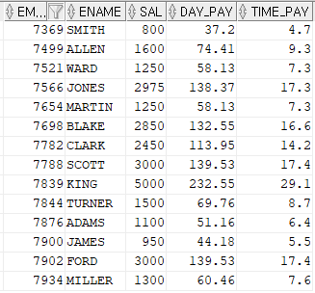
[실습] SQL 작성
오라클 단일행 함수 - 실습
18
[출력결과]
[실습1] 다음과 같은 결과가 나오도록 SQL문을 작성하시오.
EMP 테이블에서 사원들의 월 평균 근무일수는 21.5일이다. 하루 근무 시간을 8시간으로 보았을 때 사원들의 하루 급여(DAY_PAY)와 시급(TIME_PAY)를 계산하여 결과를 출력한다. 단, 하루 급여는 소수점 셋째 자리에서 버리고, 시급은 두 번째 소수점에서 반올림하시오.

Slide 19
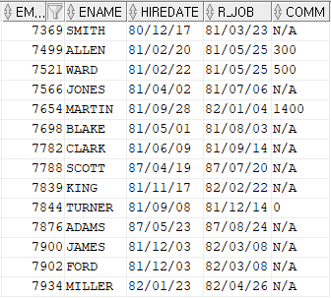
[실습] SQL 작성
오라클 단일행 함수 - 실습
19
[실습2] EMP 테이블에서 사원들은 입사일(HIREDATE)을 기준으로 3개월이 지난 후 첫 월요일에 정직원이 된다. 사원들이 정직원이 되는 날짜(R_JOB)를 YYYY-MM-DD 형식으로 아래와 같이 출력하시오. 단, 추가수당(COMM)이 없는 사원의 추가 수당은 N/A로 출력하시오.

Slide 20
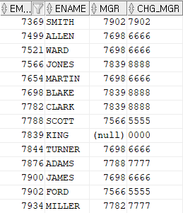
[실습] SQL 작성
오라클 단일행 함수 - 실습
20
[실습3] EMP 테이블의 모든 사원을 대상으로 직속 상관의 사원 번호(MGR)를 다음과 같은 조건을 기준으로 변환해서 CHG_MGR 열에 출력하시오.
직속상관의 사원 번호가 존재하지 않을 경우 : 0000
직속상관의 사원 번호 앞 두자리가 75일 경우 : 5555
직속상관의 사원 번호 앞 두자리가 76일 경우 : 6666
직속상관의 사원 번호 앞 두자리가 77일 경우 : 7777
직속상관의 사원 번호 앞 두자리가 78일 경우 : 8888
그 외 직속 상관 사원 번호의 경우 : 본래 직속 상관의 사원번호 그대로 출력

Slide 21
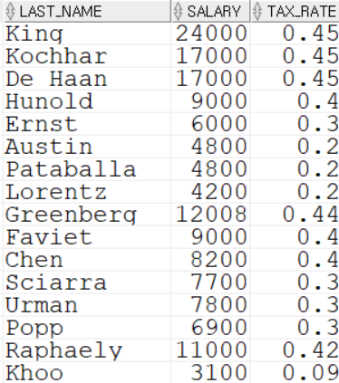
[실습] SQL 작성(hr)
1. 오라클함수
21
[실습4] 부서 80의 각 사원에 대해 적용 가능한 세율을 표시하시오.
월급여 | 세율
0~1,999 | 0%
2,000 ~ 3,999 | 9%
4,000 ~ 5,999 | 20%
6,000 ~ 7,999 | 30%
8,000 ~ 9,999 | 40%
10,000 ~ 11,999 | 42%
12,000 ~ 13,999 | 44%
14,000 이상 | 45%

Slide 22
오라클 다중행 함수

Slide 23
오라클 함수 – 6) 다중행 함수
다중행 함수
23
여러 행을 바탕으로 하나의 결과 값을 도출해 내기 위해 사용하는 함수
함수 | 설명
SUM | 지정한 데이터의 합 반환
COUNT | 지정한 데이터의 개수 반환
MAX | 지정한 데이터 중 최대값 반환
MIN | 지정한 데이터 중 최소값 반환
AVG | 지정한 데이터의 평균값 반환

Slide 24
오라클 함수 – 6) 다중행 함수
다중행 함수
24
SUM([DISTINCT, ALL 중 하나를 선택하거나 아무 값도 지정하지 않음(선택)] [합계를 구할 열이나 연산자, 함수를 사용한 데이터(필수)])
COUNT([DISTINCT, ALL 중 하나를 선택하거나 아무 값도 지정하지 않음(선택)] [개수를 구할 열이나 연산자, 함수를 사용한 데이터(필수)])
MAX([DISTINCT, ALL 중 하나를 선택하거나 아무 값도 지정하지 않음(선택)] [최대값을 구할 열이나 연산자, 함수를 사용한 데이터(필수)])
MIN([DISTINCT, ALL 중 하나를 선택하거나 아무 값도 지정하지 않음(선택)] [최소값을 구할 열이나 연산자, 함수를 사용한 데이터(필수)])
AVG([DISTINCT, ALL 중 하나를 선택하거나 아무 값도 지정하지 않음(선택)] [ 평균값을 구할 열이나 연산자, 함수를 사용한 데이터(필수)])

Slide 25
GROUP BY 와 HAVING

Slide 26


GROUP BY
GROUP BY 와 HAVING
26
결과 값을 원하는 열로 묶어 출력
SELECT [조회할 열1 이름],[열2 이름],…,[열N 이름]
FROM [조회할 테이블 이름]
WHERE [조회할 행을 선별하는 조건식]
GROUP BY [그룹화할 열을 지정(여러 개 지정 가능)]
ORDER BY [정렬하려는 열 지정]
[예제]

Slide 27

HAVING - GROUP BY 절에 조건주기
GROUP BY 와 HAVING
27
GROUP BY 절이 존재할 때만 사용가능
그룹화된 결과 값의 범위를 제한하는 데 사용
SELECT [조회할 열1 이름],[열2 이름],…,[열N 이름]
FROM [조회할 테이블 이름]
WHERE [조회할 행을 선별하는 조건식]
GROUP BY [그룹화할 열을 지정(여러 개 지정 가능)]
HAVING [출력 그룹을 제한하는 조건식]
ORDER BY [정렬하려는 열 지정]
[예제]

Slide 28
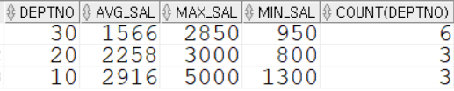
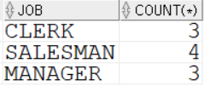
[실습] SQL 작성
실습
28
[실습1] EMP 테이블을 이용하여 부서번호(DEPTNO), 평균급여(AVG_SAL), 최고급여(MAX_SAL), 최저급여(MIN_SAL), 사원수(CNT)를 출력한다. 단, 평균 급여를 출력할 때 소수점을 제외하고 각 부서번호별로 출력하는 SQL 문을 작성하시오.
[실습2] 같은 직책에 종사하는 사원이 3명 이상인 직책과 인원수를 출력하는 SQL문을 작성하시오.

Slide 29
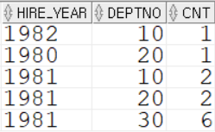
[실습] SQL 작성
실습
29
[실습3] 사원들의 입사연도(HIRE_YEAR)를 기준으로 부서별로 몇 명이 입사했는지 출력하는 SQL문 작성하시오.

